Slide 1
Fachreferat: Übung zum Literaturverzeichnis
Aufgabe 1:
Nennen Sie die verschiedenen Kategorien von Quellen, die in einem Literaturverzeichnis vorkommen können!
(Lösung s. nächste Folie)

Slide 2
Fachreferat: Übung zum Literaturverzeichnis
Lösung zu Aufgabe 1:
Einzelveröffentlichung (Buch)
Sammelwerk
Fachzeitschrift/Zeitschrift/Zeitung
Internet-Veröffentlichung

Slide 3
Fachreferat: Übung zum Literaturverzeichnis
Aufgabe 2:
Die folgenden Folien zeigen verschiedene Quellen. Ordnen Sie diesen jeweils den passenden Quellentyp zu. Die verschiedenen Quellentypen finden Sie in der Lösung zur Aufgabe 1.

Slide 4
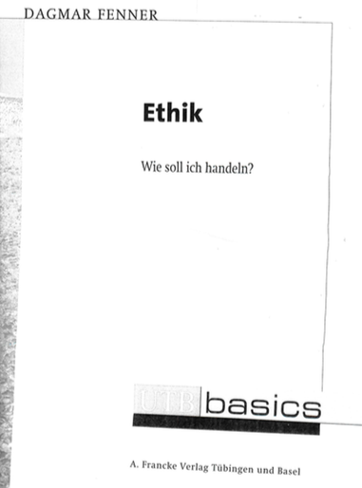
Fachreferat: Übung zum Literaturverzeichnis
Quelle 1:

Slide 5
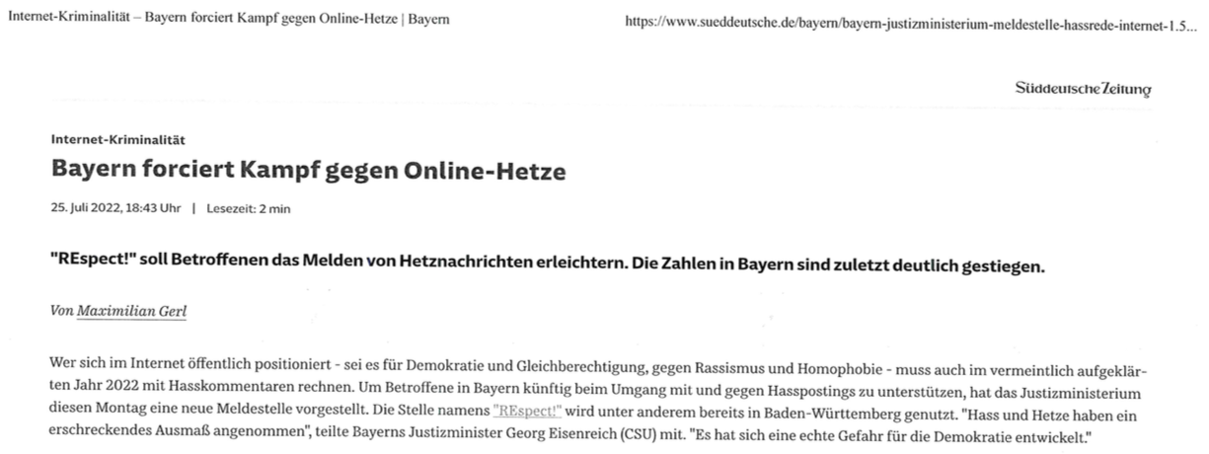
Fachreferat: Übung zum Literaturverzeichnis
Quelle 2:
zuletzt aufgerufen am 14.09.2022

Slide 6
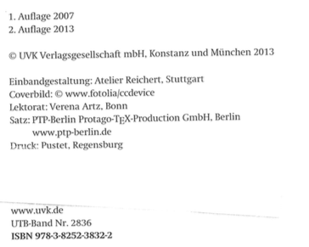
Fachreferat: Übung zum Literaturverzeichnis
Quelle 3:

Slide 7
Fachreferat: Übung zum Literaturverzeichnis
Quelle 4:
zuletzt aufgerufen am 14.09.2022

Slide 8
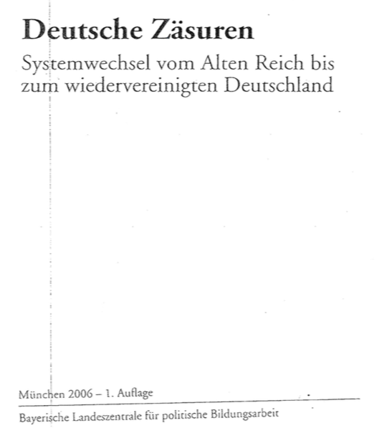
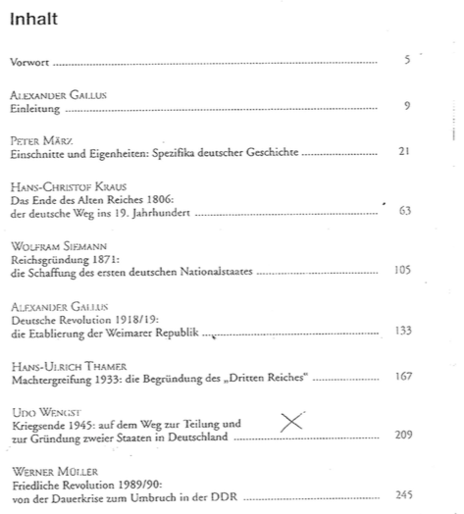
Fachreferat: Übung zum Literaturverzeichnis
Quelle 5:

Slide 9
Fachreferat: Übung zum Literaturverzeichnis
Quelle 6:

Slide 10
Fachreferat: Übung zum Literaturverzeichnis
Lösung zu Aufgabe 2:
Quelle Nr. 1: Einzelveröffentlichung
Quelle Nr. 2: Internet-Veröffentlichung
Quelle Nr. 3: Einzelveröffentlichung
Quelle Nr. 4: Internet-Veröffentlichung
Quelle Nr. 5: Sammelwerk
Quelle Nr. 6: Artikel aus einer Fachzeitschrift

Slide 11
Fachreferat: Übung zum Literaturverzeichnis
Aufgabe 3:
Erstellen Sie auf einem gesonderten Blatt ein tabellarisches Literaturverzeichnis zu den Quellen aus Aufgabe 2!
Hinweis:
Der Einfachheit halber muss für diese Übung bei Internetquellen die URL nicht detailliert aufgeführt werden. Sie können stattdessen „URL“ schreiben. Im Literaturverzeichnis des Exposés ist aber eine detaillierte Angabe der URL erforderlich!
(Lösung s. nächste Folie)

Slide 12
Fachreferat: Übung zum Literaturverzeichnis
Lösung zu Aufgabe 3:
Hinweis: Auch wenn in der Quelle nach „Strafgesetzbuch (StGB)“ ein Absatz kommt, sind die folgenden Wörter nicht als Untertitel zu werten. Daher werden diese beiden Passagen nicht durch Punkt abgetrennt.
Bundesministerium der Justiz o. J. | Bundesministerium der Justiz (Hg.): Strafgesetzbuch (StGB) § 192a Verhetzende Beleidigung, o. J., URL (Zugriff 14.09.2022)
Fenner 2008 | Fenner, Dagmar: Ethik. Wie soll ich handeln?, Tübingen 2008
Gerl 2022 | Gerl, Maximilian: Bayern forciert Kampf gegen Online-Hetze, 25.07.2022, URL (Zugriff 14.09.2022)
Kottmann/Rosa/Strecker 2013 | Kottmann, Andrea/Rosa, Hartmut/Strecker, David: Soziologische Theorien, Konstanz und München 2013
Schönberger 2022 | Schönberger, Birgit: Makellos ist ja wohl das Mindeste, in: Psychologie Heute 06/2022
Wengst 2006 | Wengst, Udo: Kriegsende 1945: auf dem Weg zur Teilung und zur Gründung zweier Staaten in Deutschland, in: Bayerische Landeszentrale für politische Bildungsarbeit (Hg.): Deutsche Zäsuren. Systemwechsel vom Alten Reich bis zum wiedervereinigten Deutschland, München 2006, 209-244
Alphabetisch!
Hinweis: 06/2022 bedeutet sechste Ausgabe (hier von Psychologie Heute) im Jahr 2022. Diese Darstellung kann anstelle des Datums angegeben werden.

